Slide 1
智能与计算学部
计算机组成原理II
（计算机系统基础）

Slide 2


魏继增 （智能与计算学部，计算机科学与技术学院，副教授）
研究方向：计算机系统结构，特别关注高能效异构处理器、高性能专用处理器、智能嵌入式系统
联系方式：
Email：weijizeng@tju.edu.cn
办公室：55B423
答疑时间：
周四，晚20:00~:22:00（智慧树平台“问答互动”版块）
周二，下午2:30~4:30（办公室答疑）

Slide 3
绪论
Introduction

Slide 4
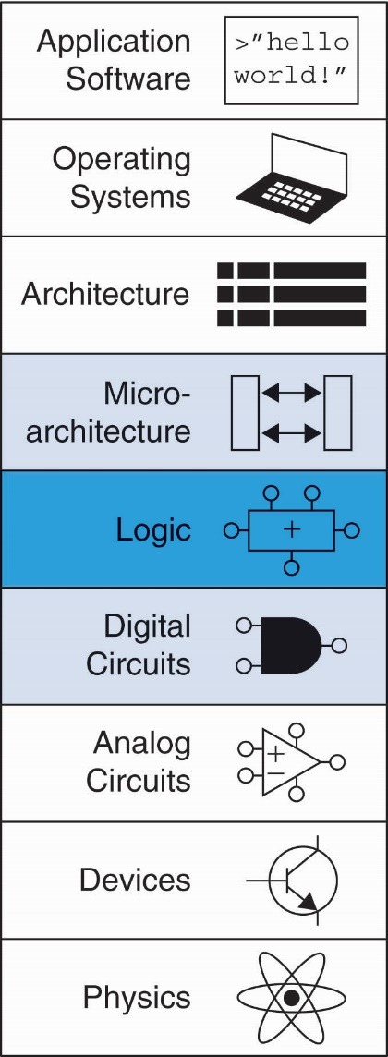
主题
Topic
这门课学什么？—— What
为什么学这门课？—— Why
怎么学这门课？—— How

Slide 5
主题
Topic
这门课学什么？—— What
为什么学这门课？—— Why
怎么学这门课？—— How

Slide 6
这门课学什么？
What is this course about
计算机组成原理
这是一门集理论性、工程性和实践性与一身的课程。帮助大家初步理解计算机的基本组成、工作原理、运行机制和设计方法，建立软硬件协同的系统思维，结合工程化方法增强计算机系统的分析能力、设计能力和实现能力。
计算机组成原理I（上学期）
计算机组成原理II（本学期）
该课程也称数字逻辑设计或数字逻辑电路，是讲授计算机硬件基础的课程。大家将系统掌握数字电路/系统的基本原理、分析技术和设计方法，并能熟练使用硬件描述语言和FPGA设计、实现复杂数字电路/系统。
该课程从程序员的视角，将程序开发和运行过程中每个环节所涉及的硬件和软件的基本概念关联起来，帮助大家从系统层面建立一个完整的计算系统层次结构的概念，了解计算机系统的全貌和相关知识体系。

Slide 7
这门课学什么？
What is this course about
本课程的学习内容
第一章：计算机系统漫游
第二章：信息的表示与处理
第三章：程序的机器级表示
第四章：处理器体系结构
第六章：存储器层次结构
第七章：链接
第八章：异常控制流
第九章：虚拟内存

Slide 8
这门课学什么？
What is this course about
实验一：数据实验
使用一个有限的C语言子集实现简单的逻辑和算术运算。
实验二：二进制炸弹
通过炸弹游戏理解汇编语言及逆向工程，并掌握反汇编工具和调试工具的使用。
实验三：缓冲器溢出实验
通过利用一个缓冲区溢出漏洞来修改一个二进制可执行文件的运行时行为。
实验四：Cache实验
编写一个高速缓存模拟器，并优化矩阵转置核心函数，最小化不命中次数。

Slide 9
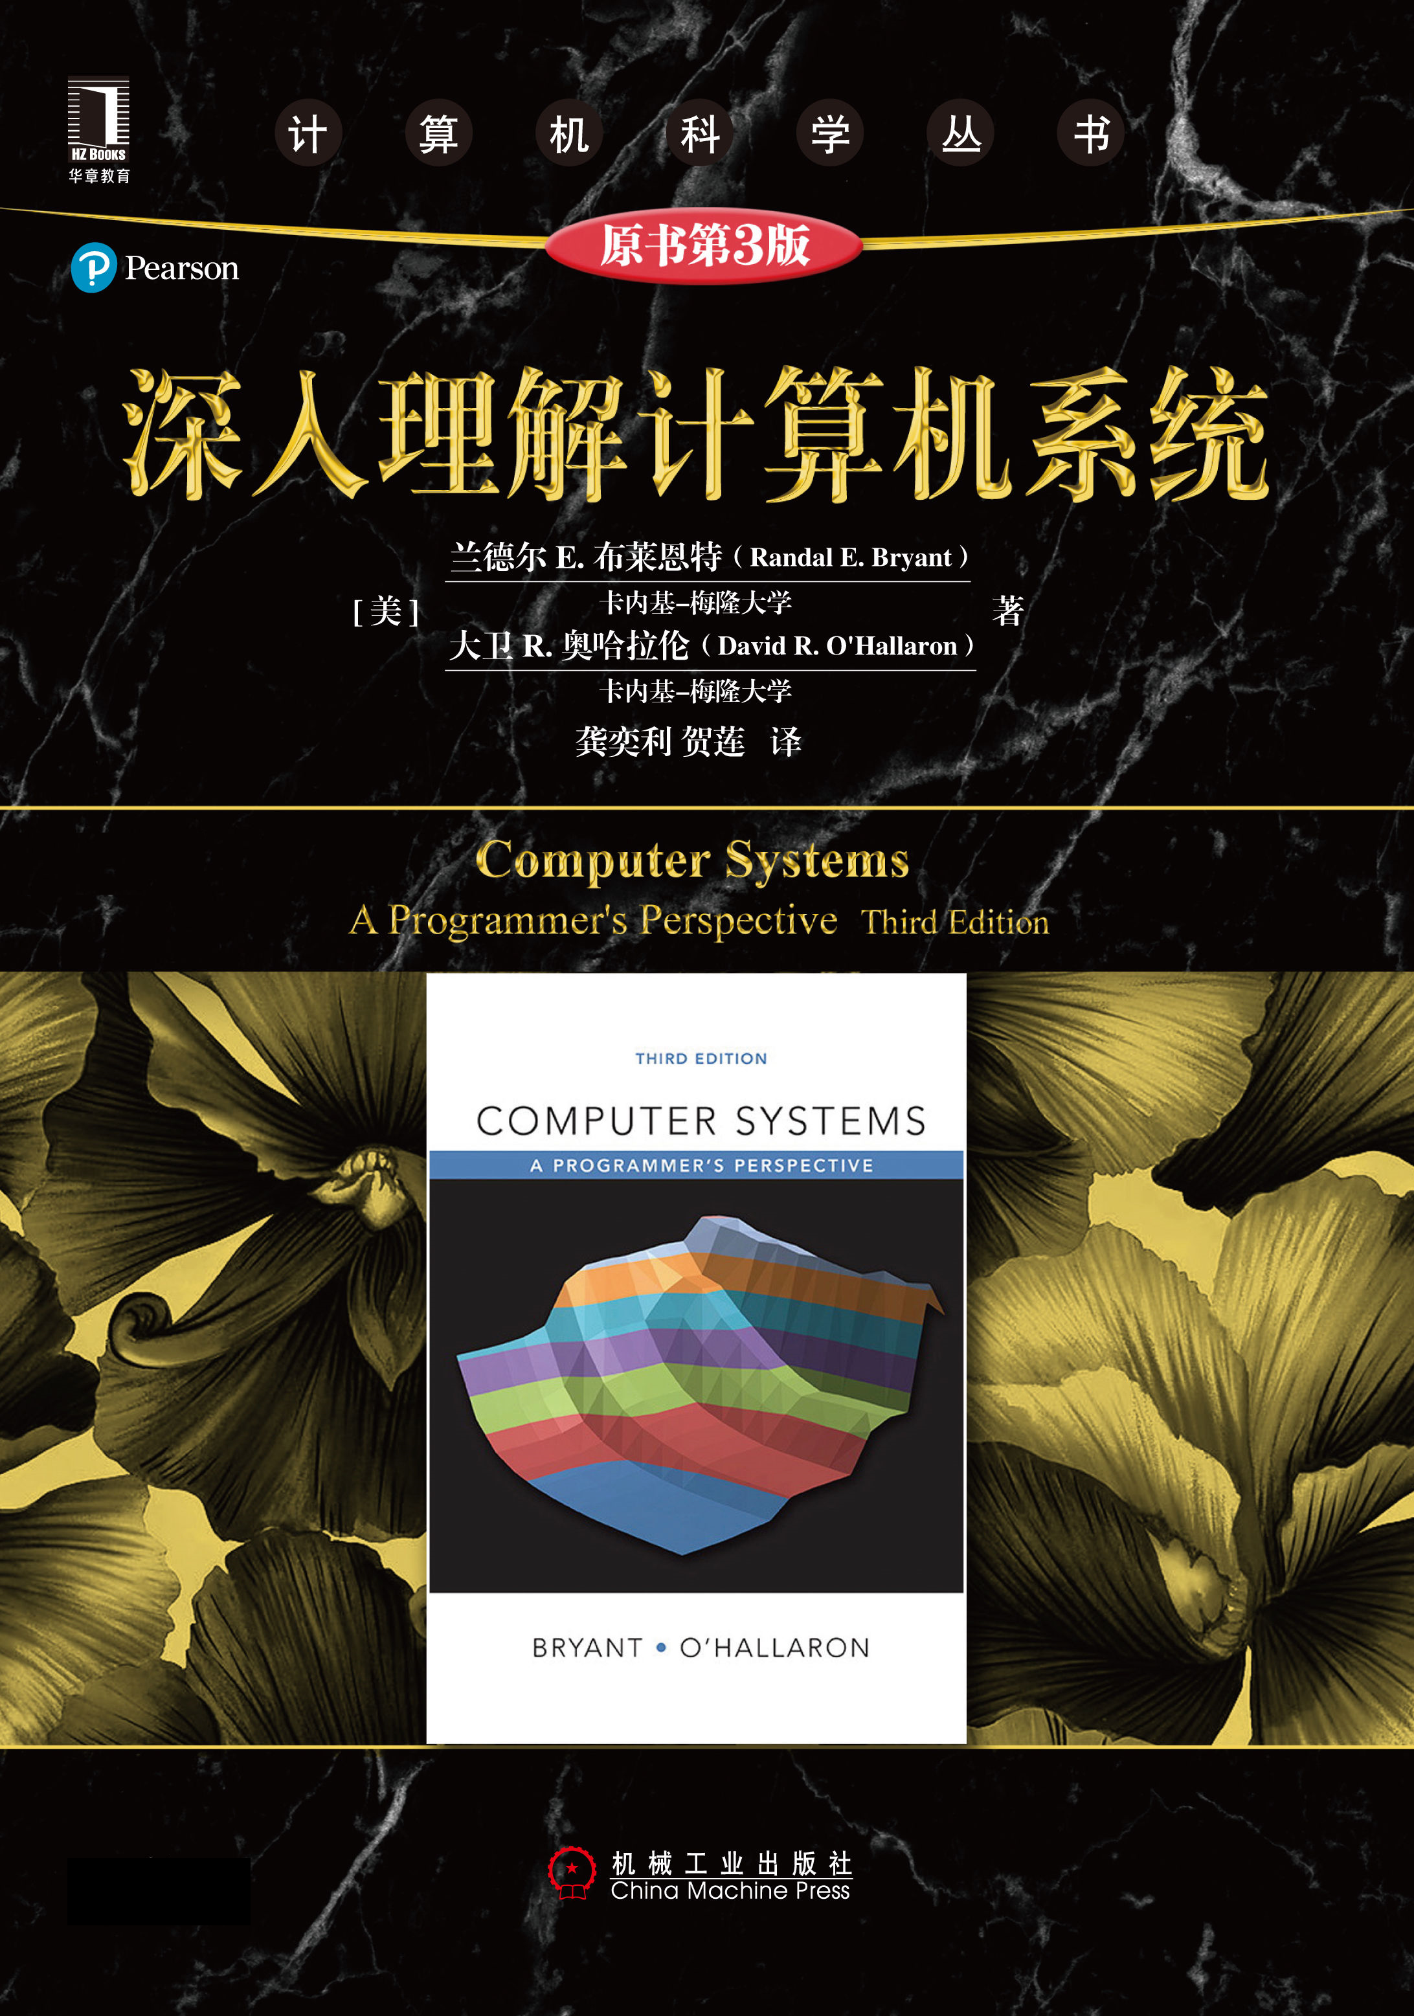
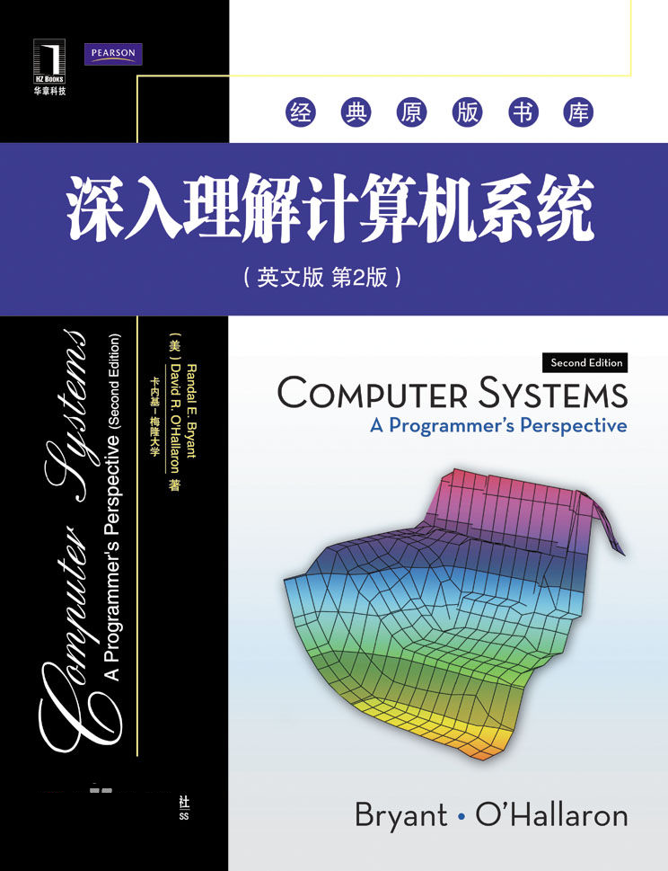
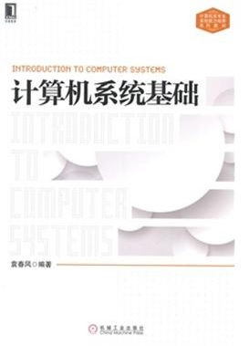
这门课学什么？
What is this course about
教 材
参考书
深入理解计算机系统
（第3版）中文
Randal E. Bryant主编
机械工业出版社
￥139
深入理解计算机系统
（第3版）英文
Randal E. Bryant主编
机械工业出版社
￥239
计算机系统基础
（第1版/第2版）
袁春风 主编
机械工业出版社
￥59

Slide 10
这门课学什么？
What is this course about
考核与评分标准
平时作业：15%（按时提交，迟交一天扣除10分）
实验成绩：30%（共4次实验）
结课考试：55%
作业和实验报告的发布和提交均在智慧树平台

Slide 11
主题
Topic
这门课学什么？—— What
为什么学这门课？—— Why
怎么学这门课？—— How

Slide 12
为什么学这门课？
What are you taking this course
应用软件
软件
计算机、机械、电器、自动化、精仪 . . .
系统软件（操作系统）
计算机
指令集体系结构（ISA）
计算机、微电子
微体系结构
计算机、微电子
功能模块
计算机、微电子
数字电路
硬件
微电子、计算机
模拟电路
微电子、材料学、物理学
器件层
材料学、微电子、物理学
物理层
物理学、材料学

Slide 13


为什么学这门课？
1. 未来大家将在哪个层面上工作？
2. 计算机学科和其他学科的区别是什么？
3. 程序员和码农的区别又是什么？
What are you taking this course
C++
Java
Python
Swift
Php
. . .

Slide 14
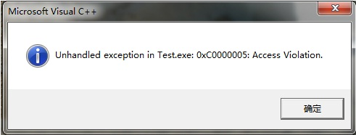
为什么学这门课？
What are you taking this course
华为笔试题
sum(int a[ ], unsigned len)
{
int i，sum = 0;
for (i = 0; i <= len–1; i++)
sum += a[i];
return sum;
}
当参数len为0时，返回值应该是0，但是在机器上执行时，却发生访存异常，如下图所示。请问为什么发生访存异常？为什么访问违例地址是0xC0000005？
解决这个问题需要知道：
高级语言中运算规则（程序设计）
机器指令的含义和执行（计算机组成原理）
计算机内部的运算电路（计算机组成原理）
异常的检测和处理（操作系统）
虚拟地址空间（操作系统）

Slide 15
为什么学这门课？
What are you taking this course
腾讯笔试题
/* 复制数组到一片存储区域，count为数组元素个数 */
int copy_array(int *array, int count) {
int i;
/* 在堆区申请一块内存 */
int *myarray = (int *) malloc(count*sizeof(int));
if (myarray == NULL)
return -1;
for (i = 0; i < count; i++)
myarray[i] = array[i];
return count;
}
当count=2³⁰+1时， 程序会发生什么情况？
解决这个问题需要知道：
乘法运算及溢出（计算机组成原理）
虚拟地址空间（操作系统）
存储空间映射（操作系统、编译原理）

Slide 16
为什么学这门课？
What are you taking this course
百度笔试题
void copyij (int src[2048][2048],
int dst[2048][2048])
{
int i,j;
for (i = 0; i < 2048; i++)
for (j = 0; j < 2048; j++)
dst[i][j] = src[i][j];
}
void copyji (int src[2048][2048],
int dst[2048][2048])
{
int i,j;
for (j = 0; j < 2048; j++)
for (i = 0; i < 2048; i++)
dst[i][j] = src[i][j];
}
这两个程序功能完全一样，但执行时间（主流配置的PC机）左边比右边快20倍，为什么？
解决这个问题需要知道：
数组的存放方式（程序设计）
Cache机制（计算机组成原理）
访问局部性（计算机组成原理、计算机系统结构）

Slide 17

为什么学这门课？
What are you taking this course
阿里笔试题
一台主流配置的PC上，调用f(35)所需时间大概是( )。
int f(int x)
{
int s = 0;
printf("%d_",x);
while(x++ >0) s+= f(x);
return _max(s,1);
}
A．几毫秒
B．几秒
C．几分钟
D．几小时
解决这个问题需要知道：
数据的表示和运算（程序设计）
时间复杂度（数据结构、算法设计）
递归调用（程序设计、数据结构）
计算机系统性能（计算机系统结构）
x86栈帧结构 （计算机组成原理）
虚拟存储器（操作系统）
OMG！一道单选题需要这样吗？！

Slide 18
为什么学这门课？
What are you taking this course
程序执行结果不仅依赖于高级语言语法和语义，还与其他好多方面有关
一点不错！理解程序的执行结果要从系统层面考虑！
本来以为学学编程语言就是计算机专业的毕业生，就可以当程序员了
还差得远呢～～～（码农和程序员的本质区别在于是否具有系统思维！）
感觉要把很多概念和知识联系起来才能理解程序的执行结果
你说对了！把许多概念和知识联系起来就是系统能力（软件、硬件、软硬协同），具备系统能力才是计算机专业毕业生和其它专业毕业生的本质区别！

Slide 19
为什么学这门课？
What are you taking this course
“七伤拳”
“天山折梅手”
“打狗棒”
. . .
“招式”
“九阴真经”
“修炼内功”
“九阳神功”
注重“内功”（系统）修炼
辅助“招式”（语言、工具）学习

Slide 20
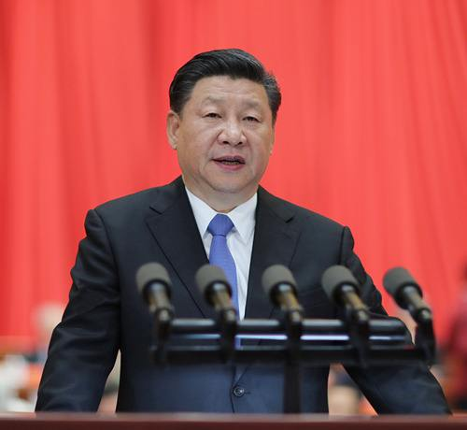
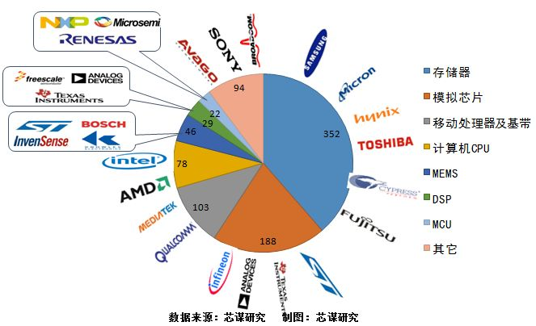
为什么学这门课？
What are you taking this course
“中兴华为事件”—— 我国信息产业“缺芯少魂”
生态
系统
芯片
基础软件
整机系统
核心器件
应用软件
2018年4月的“中兴事件”再次凸显我国在芯片（核高基）产业上全方位受制于西方发达国家，被其遏住咽喉，严重威胁我国国家安全。
习近平总书记：努力实现关键核心技术自主可控，把创新主动权、发展主动权牢牢掌握在自己手中。关键核心技术事关创新主动权、发展主动权，也事关国家经济安全、国防安全和其他安全。掌握不了关键核心技术，就会“缺芯少魂”。
-----两院院士大会

Slide 21
主题
Topic
这门课学什么？—— What
为什么学这门课？—— Why
怎么学这门课？—— How

Slide 22

怎么学这门课？
How do you learn this course
陌生的知识/平台/工具
我没接触编译工具
我对Linux、GNU GCC不熟悉
我不清楚GDB调试工具如何使用
出错了不知道怎么调试
我的代码又挂了
我的程序出了难以理解的错误
对数字系统行为不清楚
我不明白代码是什么意思
我不知道系统整体架构是什么
我不知道为什么突然就运行到这里了
我做不了！
我完不成！
我学的不行！
…对自己各种质疑

Slide 23
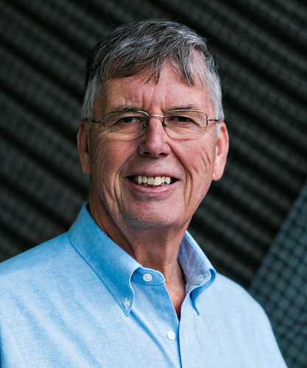
怎么学这门课？
How do you learn this course
Michael StoneBraker与Ingres的故事
1800个日日夜夜, 90%的精力用于让它跑起来
"如果当时我比较明智，也许不会开始这个项目…真的太难了"
没错, 让计算机（数字系统）的工作落地生根
天生就是一件难事
现实中投入使用的都是系统
排序与12306
摆正心态, 不要怀疑自己

Slide 24
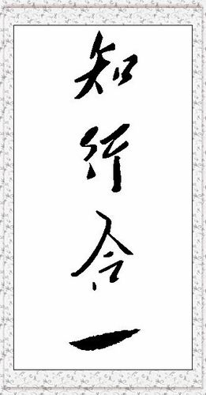
怎么学这门课？
How do you learn this course
人总会犯错误, bug是无法避免的
实践
做实验 -> 踩坑 -> 调bug ->总结经验
做更大的实验/项目 -> 踩更深的坑 ->
调更难的bug -> 总结更宝贵的经验
编程能力、计算机系统设计能力 ≈ 经验值

